Slide 1
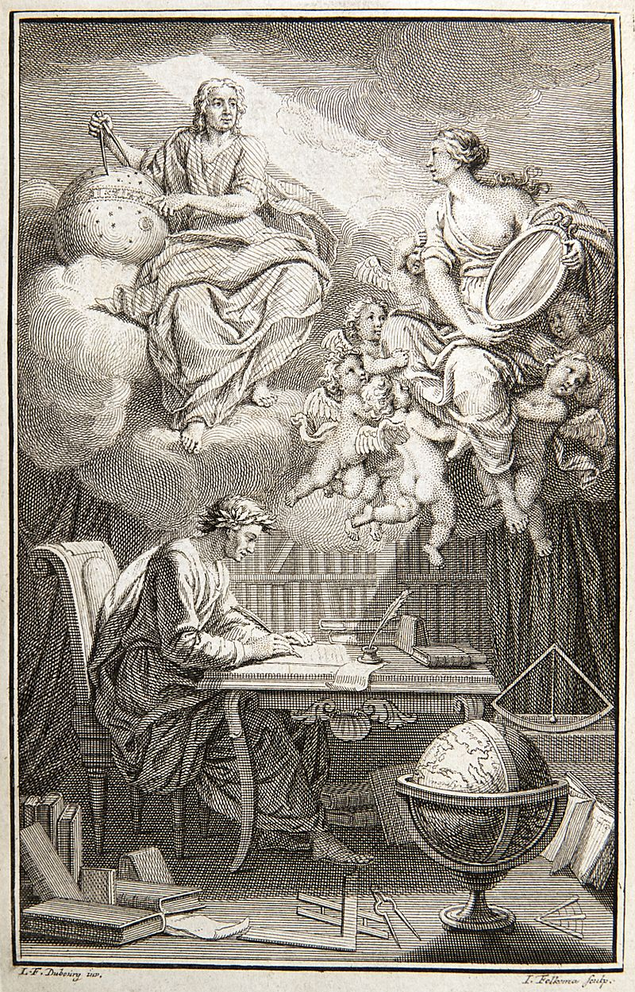
FJ2B038 Osvícenství: myšlenky, umění, literatura
Jaro 2022
Mgr. et Mgr. Jaroslav Stanovský, Ph.d.

Slide 2
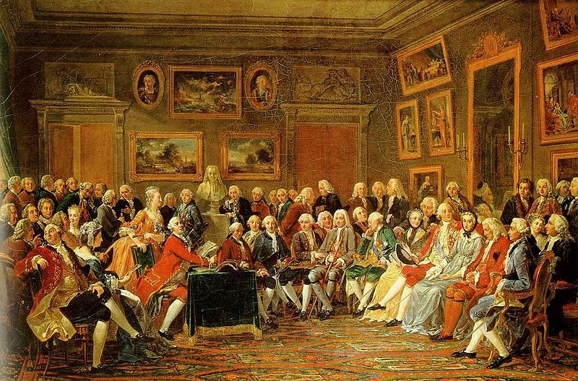
En guise d‘introduction: une soirée des Lumières
https://commons.wikimedia.org/wiki/File:Salon_de_Madame_Geoffrin.jpg?uselang=fr

Slide 3
Osnova
„Was ist das Aufklärung?“ – koncept osvícenství, jeho druhy a projevy
Historický kontext: Periodizace osvícenství, od „století Ludvíka XIV“ po věk revolucí
Hospodářské a sociální předpoklady osvícenství, rozšiřování obzorů, objevování světa
Filosofie a ideové základy osvícenství
Kritika absolutní moci a přirozené právo, Charles de Montesquieu
Vzdělanost a její šíření: projekt Encyklopedie
Evropské sítě osvícenství: „Republika vzdělanců“ a Voltaire jako mezinárodní celebrita
Jean-Jacques Rousseau: mezi sociálními teoriemi a sentimentalismem
Přírodní vědy a jejich pokrok: Newton, Lavoisier, Buffon
Osvícenství a literatura: Diderot, Beaumarchais, Rousseau
Francouzská Evropa? Mezinárodní souvislosti a přesahy osvícenství
Francouzská revoluce a odkaz osvícenství

Slide 4
Primární literatura
Pierre-Augustin Caron de Beaumarchais : Le Mariage de Figaro
Louis-Antoine de Bougainville: Le Voyage autour du monde
Georges-Louis Leclerc de Buffon: Histoire naturelle
Nicolas de Condorcet: Esquisse d'un tableau historique des progrès de l'esprit humain
Émilie du Châtelet : Discours sur le bonheur
Denis Diderot: Supplément au voyage de Bougainville, La Religieuse, Neveu de Rameau
Franz Hartig: Lettres sur la France, l’Angleterre et l’Italie
Maximilian Lamberg: Lettres critiques
Antoine de Lavoisier: Traité élémentaire de chimie
Charles de Montesquieu: Lettres persanes, De l’esprit des lois
Antoine de Rivarol: De l'universalité de la langue française
Jean-Jacques Rousseau: Le Contrat social, Discours sur l’origine et les fondements de l’inegalité parmi les hommes, Les Rêveries du promeneur solitaire
Voltaire: Dictionnaire philosophique, Candide, Correspondance; Éléments de la philosophie de Newton, Traité sur la tolérance

Slide 5
Sekundární literatura
Pierre-Yves Beaurepaire : L’Europe des Lumières. Paris, Presses universitaires de France, 2018.
Hans Bots – Françoise Waquet : La République des lettres. Paris, Bellin, 1997.
Roger Chartier : Les Origines culturelles de la Révolution française. Paris, Points, 2000.
Pierre Chaunu : La civilisation de l’Europe des Lumières. Paris, Arthaud, 1993.
Béatrice Didier : Histoire de la littérature française du XVIIIe siècle. Rennes, Presses universitaires de Rennes, 2003.
Ulrich Im Hof : Evropa a osvícenství. Praha, Nakladatelství Lidové noviny, 2001.
Michal Konečný – Ivo Cerman: Tváře osvícenství. Kroměříž, Národní památkový ústav, 2021.
Jiří Kroupa: Alchymie štěstí. Brno, ERA, 2006.
Antoine Lilti: L‘Héritage des Lumières. Ambivalences de la modernité. Paris, Seuil/Gallimard, 2019.
Daniel Mornet : Les Origines intellectuelles de la Révolution française.
Dagmar Pichová : Émilie Du Châtelet: femme de lettres. Praha, Dybbuk, 2018.

Slide 6
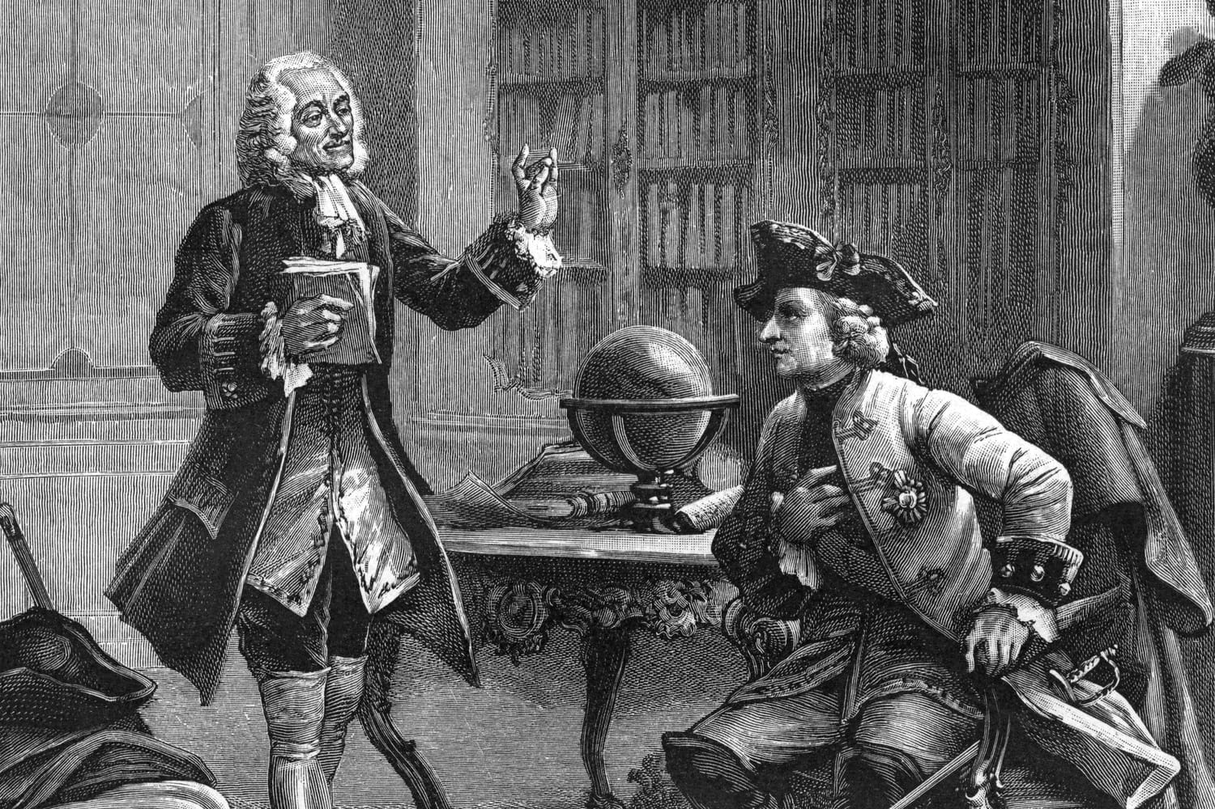
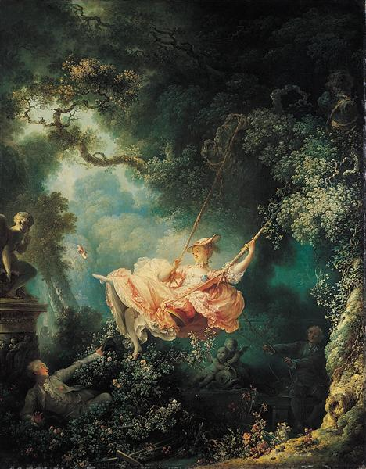
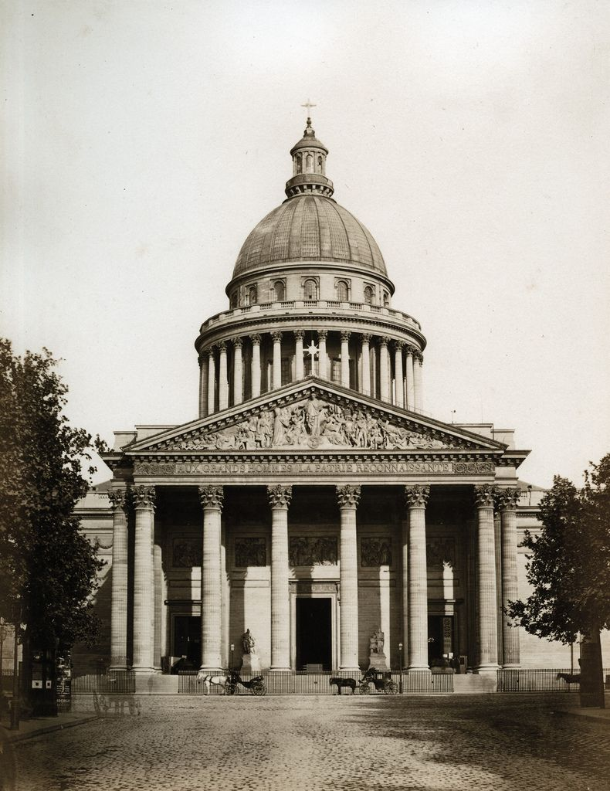
Termes de base
Lumières
Rococo/style rocaille
Classicisme

Slide 7
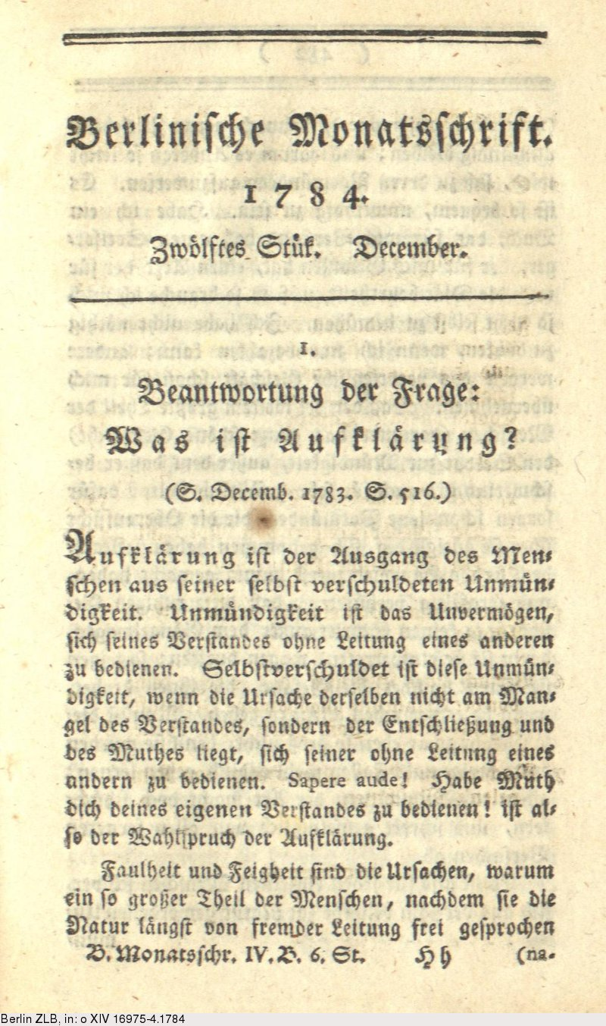
Qu‘est-ce que c‘est « les Lumières »?
« Sapere aude » (Immanuel Kant)
le concept des « Lumières » comme un « mouvement d’esprit »
Le Philosophe – figure emblématique des Lumières
Les Lumières comme un phénomène européen
Une époque du combat philosophique ?

Slide 8
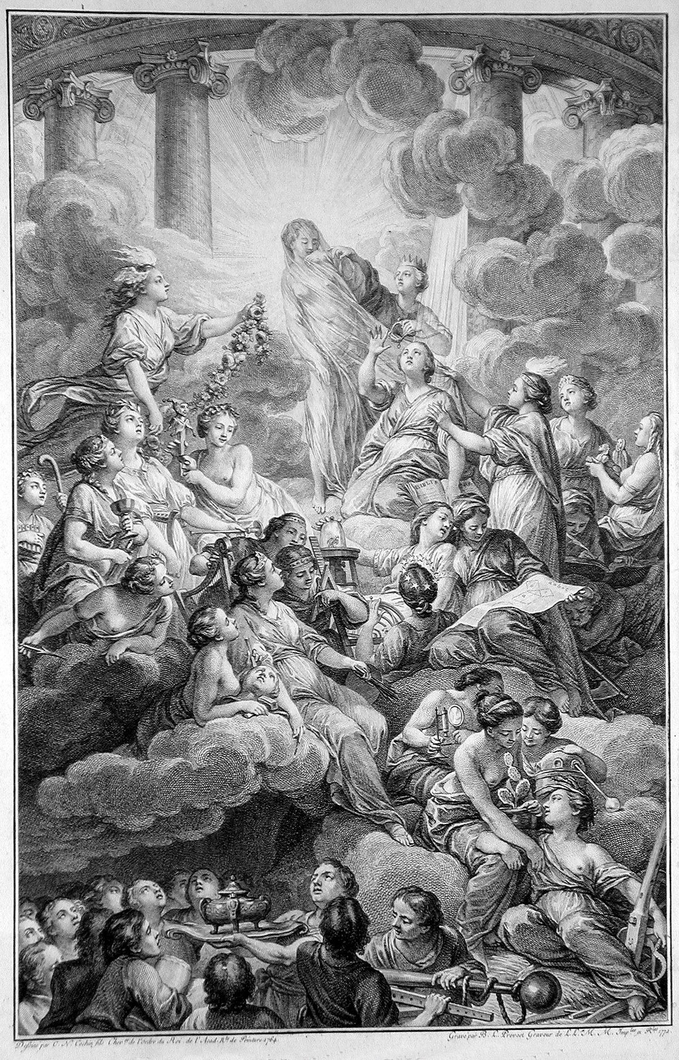
Rôle de la raison dans le mouvement des Lumières
« L'ouvrage dont nous donnons aujourd'hui le premier volume, a deux objets: comme encyclopédie, il doit exposer autant qu'il est possible, l'ordre et l'enchaînement des connaissances humaines: comme dictionnaire raisonné des sciences, des arts et des métiers, il doit contenir sur chaque science et sur chaque art, soit libéral, soit mécanique, les principes généraux qui en sont la base, et les détails les plus essentiels, qui en font le corps et la substance. »
(D’Alembert: Prospectus de l’Encyclopédie)

Slide 9
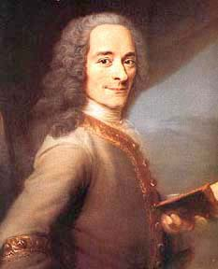
Transmission des savoirs comme un moteur des Lumières (Voltaire: De l'horrible danger de la lecture

Slide 10
Nous Joussouf-Chéribi, par la grâce de Dieu mouphti du Saint-Empire ottoman, lumière des lumières, élu entre les élus, à tous les fidèles qui ces présentes verront, sottise et bénédiction. Comme ainsi soit que Saïd-Effendi, ci-devant ambassadeur de la Sublime-Porte vers un petit État nommé Frankrom, situé entre l'Espagne et l'Italie, a rapporté parmi nous le pernicieux usage de l'imprimerie, ayant consulté sur cette nouveauté nos vénérables frères les cadis et imans de la ville impériale de Stamboul, et surtout les fakirs connus par leur zèle contre l'esprit, il a semblé bon à Mahomet et à nous de condamner, proscrire, anathématiser ladite infernale invention de l'imprimerie, pour les causes ci-dessous énoncées. 1° Cette facilité de communiquer ses pensées tend évidemment à dissiper l'ignorance, qui est la gardienne et la sauvegarde des États bien policés. 2° Il est à craindre que, parmi les livres apportés d'Occident, il ne s'en trouve quelques-uns sur l'agriculture et sur les moyens de perfectionner les arts mécaniques, lesquels ouvrages pourraient à la longue, ce qu'à Dieu ne plaise, réveiller le génie de nos cultivateurs et de nos manufacturiers, exciter leur industrie, augmenter leurs richesses, et leur inspirer un jour quelque élévation d'âme, quelque amour du bien public, sentiments absolument opposés à la saine doctrine.

Slide 11
3° Il arriverait à la fin que nous aurions des livres d'histoire dégagés du merveilleux qui entretient la nation dans une heureuse stupidité. On aurait dans ces livres l'imprudence de rendre justice aux bonnes et aux mauvaises actions, et de recommander l'équité et l'amour de la patrie, ce qui est visiblement contraire aux droits de notre place. 4° Il se pourrait, dans la suite des temps, que de misérables philosophes, sous le prétexte spécieux, mais punissable, d'éclairer les hommes et de les rendre meilleurs, viendraient nous enseigner des vertus dangereuses dont le peuple ne doit jamais avoir de connaissance. (...) A ces causes et autres, pour l'édification des fidèles et pour le bien de leurs âmes, nous leur défendons de jamais lire aucun livre, sous peine de damnation éternelle. Et, de peur que la tentation diabolique ne leur prenne de s'instruire, nous défendons aux pères et aux mères d'enseigner à lire à leurs enfants. Et, pour prévenir toute contravention à notre ordonnance, nous leur défendons expressément de penser, sous les mêmes peines ; enjoignons à tous les vrais croyants de dénoncer à notre officialité quiconque aurait prononcé quatre phrases liées ensemble, desquelles on pourrait inférer un sens clair et net. Ordonnons que dans toutes les conversations on ait à se servir de termes qui ne signifient rien, selon l'ancien usage de la Sublime-Porte.(...) Donné dans notre palais de la stupidité, le 7 de la lune de Muharem, l'an 1143 de l'hégire.

Slide 12
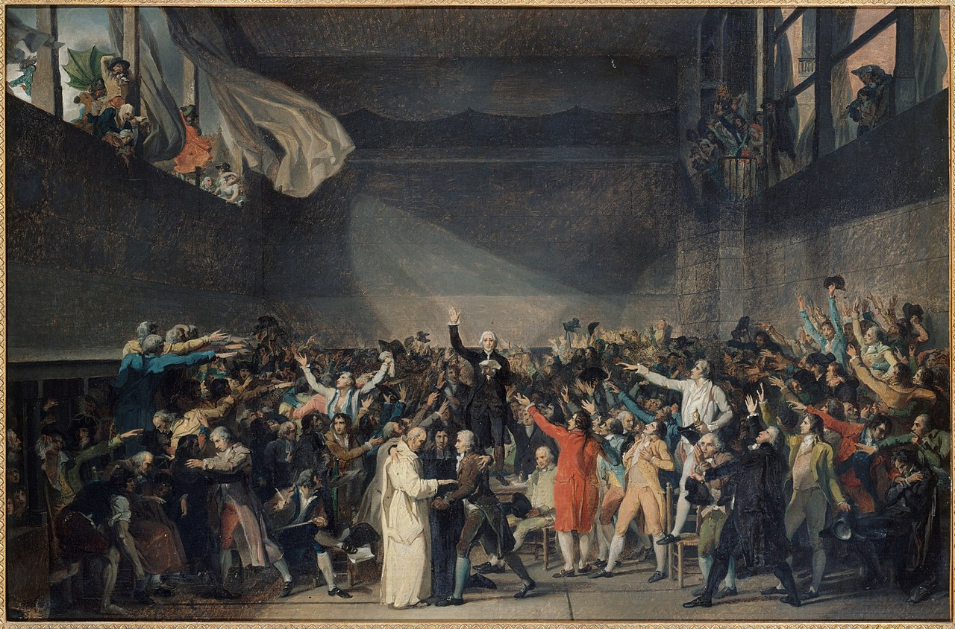
Révolution française: fin ou aboutissement des Lumières (Serment du jeu de paume)

